Slide 1
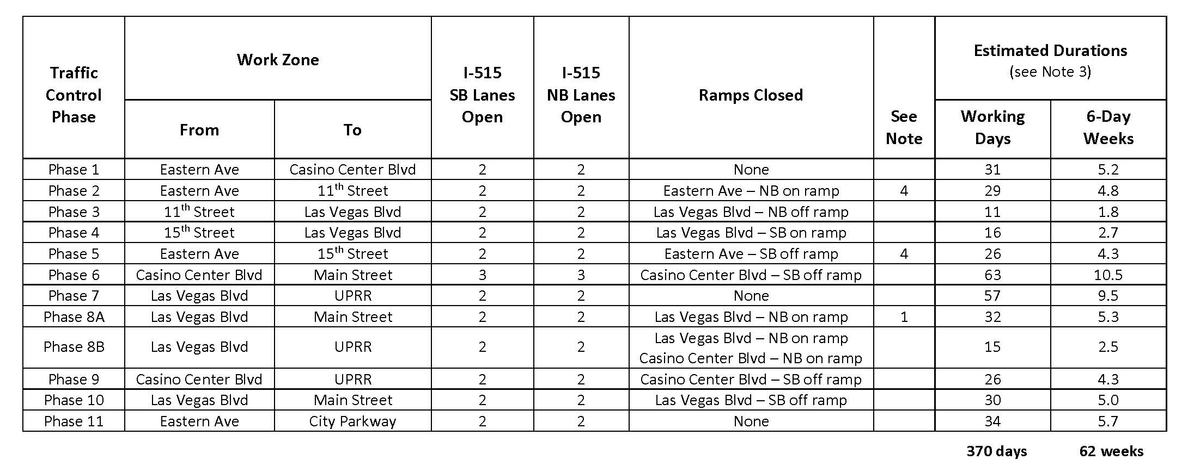
Resumen de Control de Transito
NOTAS:
Durante la Fase 8A, la rampa hacia Casino Center Blvd NB se mantendrá abierta en dirección hacia la SB I-15 únicamente.
Fases de control de tránsito no se implementarán en secuencia; el orden de construcción lo determinará el contratista.
La duración de la fases de control de tránsito mostradas son estimadas y no reflejan aceleraciones incentivadas del calendario. La duración real de las fases y la aceleración del calendario, si alguna, la determinará el contratista.
El reemplazo del puente de la I-515 sobre Eastern Avenue se combinará con las fases de control de tránsito 2 y 5.
Un incentivo máximo de $1.38 M se logrará si el contratista completa el trabajo en 285 días de trabajo (reducción de 85 días de trabajo).

